Slide 1
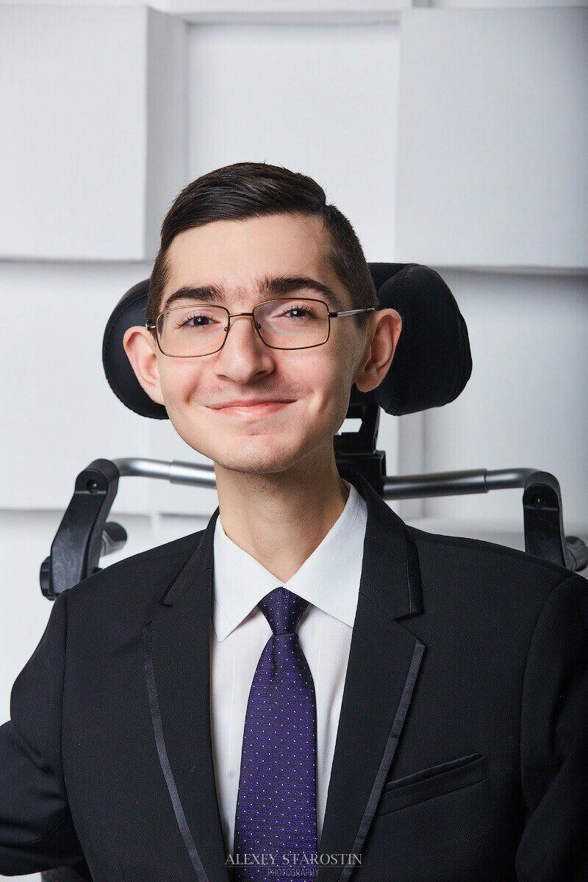
Премия добра памяти Фёдора Тахтамышева
Организаторы: РГООИ «Надежда, Информационный сайт 1РнД, семья Тахтамышевых.
При финансовой поддержке Фонда Президентских грантов

Slide 2
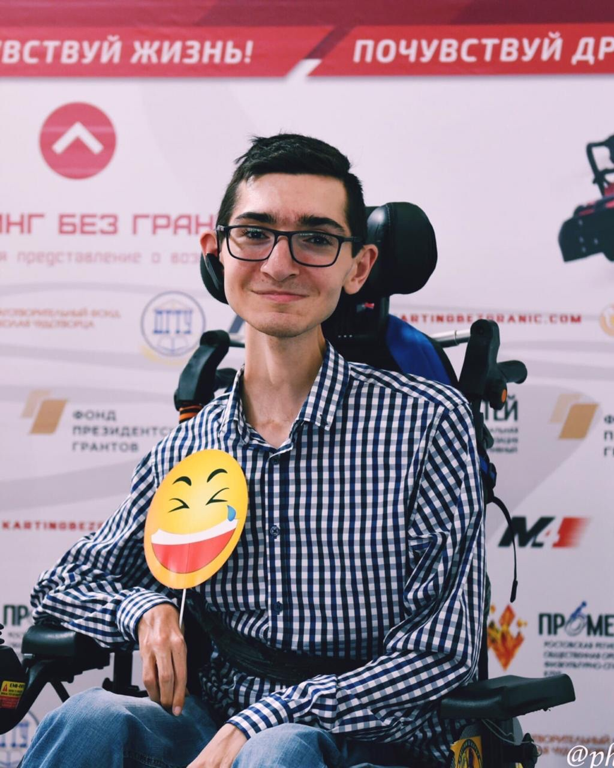
Премия добра памяти Фёдора Тахтамышева
Фёдор Тахтамышев называл себя “самым позитивным колясочником Ростова” и был одним из известных молодых горожан, активно пропагандирующих идеи инклюзивности, развития доступной среды и активного образа жизни людей с ОВЗ. Парень умер в возрасте 21 года, его ранний уход стал трагедией для многих людей, в памяти которых он остался примером стойкости и силы духа. Фёдору приходилось передвигаться на инвалидной коляске из-за редкого генетического заболевания.

Slide 3
Премия добра памяти Фёдора Тахтамышева
Концепция нашего проекта призвана способствовать максимальному вовлечению сектора НКО в орбиту новостной повестки региона. Не секрет, что специалисты, занятые в сфере благотворительности, сосредоточившись на решении прямых задач, редко уделяют достаточно внимания популяризации своей деятельности, взаимодействию со СМИ и блогерами.

Slide 4
Премия добра памяти Фёдора Тахтамышева
ЦЕЛЬ: привлечение внимания общественности и средств массовой информации к социально-ориентированным инициативам и проектам в Ростовской области.
ЗАДАЧИ:
Формирование культуры благотворительности в регионе;
Создание и поддержка ценностей, которые изменяют мир вокруг нас;
Выявление социально-ориентированных инициатив и проектов в регионе;
Общественное признание благотворительной и социальной деятельности граждан, сообществ, организаций и компаний;

Slide 5
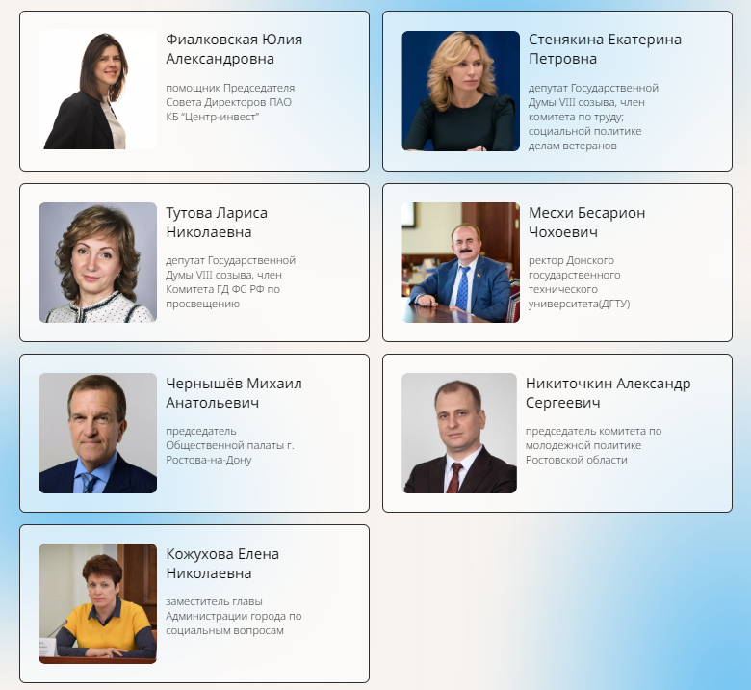
Премия добра памяти Фёдора Тахтамышева
Попечительский совет

Slide 6
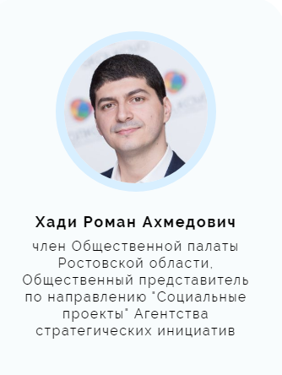
Премия добра памяти Фёдора Тахтамышева
Экспертный совет.

Slide 7
Премия добра памяти Фёдора Тахтамышева
В 2020-2022 годах было 5 номинаций:
Доступная среда – присуждается за создание комфортной доступной среды проживания в регионе или в определённом населённом пункте Ростовской области.
Добрые новости – присуждается журналистам, редакциям печатных, радио-, телевизионных и интернет-СМИ, блогерам, сообществам в соцсетях за материалы, рассказывающие о добрых делах.
Добрые помощники – присуждается гражданам и организациям за добровольное активное участие в городских и региональных проектах Ростова-на-Дону и Ростовской области.
Творчество во благо – присуждается за благотворительные и социально значимые акции, проекты, фестивали, культурные инициативы, реализованные на территории Ростовской области.
Поступок – присуждается лицам, совершившим благородные, героические поступки.

Slide 8
Премия добра памяти Фёдора Тахтамышева
Результаты 2020 года
На участие в Премии добра было подано 161 заявка,
в лонг-лист Лауреатов прошло 125 заявок:
В номинации «Добрые новости» – 17 заявок;
В номинации «Поступок» – 9 заявок;
В номинации «Доступная среда» – 8 заявок;
В номинации «Творчество во благо» – 39 заявок;
В номинации «Добрые помощники» – 52 заявки.

Slide 9
Премия добра памяти Фёдора Тахтамышева
Результаты 2021 года
На участие в Премию добра было подано 105 заявок, в лонг-лист вошли 99 заявки:
В номинации «Добрые новости» – 8 заявок;
В номинации «Поступок» – 16 заявок;
В номинации «Доступная среда» – 10 заявок;
В номинации «Творчество во благо» – 28 заявок;
В номинации «Добрые помощники» – 37 заявки.

Slide 10
Премия добра памяти Фёдора Тахтамышева
Результаты 2022 года
На участие в Премии добра было подано 89 заявок,
в лонг-лист Лауреатов прошло 89 заявок:
В номинации «Добрые новости» – 13 заявок;
В номинации «Поступок» – 14 заявок;
В номинации «Доступная среда» – 8 заявок;
В номинации «Творчество во благо» – 20 заявок;
В номинации «Добрые помощники» – 34 заявки.

Slide 11
Премия добра памяти Фёдора Тахтамышева
В 2023 году в Премии 7 номинаций:
«Движение - жизнь»
«Добрый бизнес»
«Наша планета — наша ответственность»
«Люби Родину смолоду»
«Хорошие новости»
«Огромное сердце»
"Творчество во благо".
Подано 97 заявок.
В 2023 году церемония награждения Премии состоится 13 октября в Центре "Фирон" / Коворкинг «Рубин».
Создан новый сайт Премии https://премиядобра.рф/

Slide 12
Премия добра памяти Фёдора Тахтамышева
ГЕОГРАФИЯ ПРОЕКТА
29 населенных пунктов Ростовской области:
Ростов-на-Дону, Таганрог, Азов, с.Самарское, Зверево, Пролетарск, Белая Калитва, Зерноград, Кашары, Шахты, Новошахтинск, с.Дубовское, Миллерово, х.Кугейский Егорлыкского района, ст. Багаевская, х. Хуторской, п.Быстрогорский, ст. Боковская, сл. Большая Мартыновка, Константиновск, п.г.т. Каменоломни, Семикаракорск, х. Богураев, Гуково, Красный Сулин, ст.Советская, п.Орловский.

Slide 13
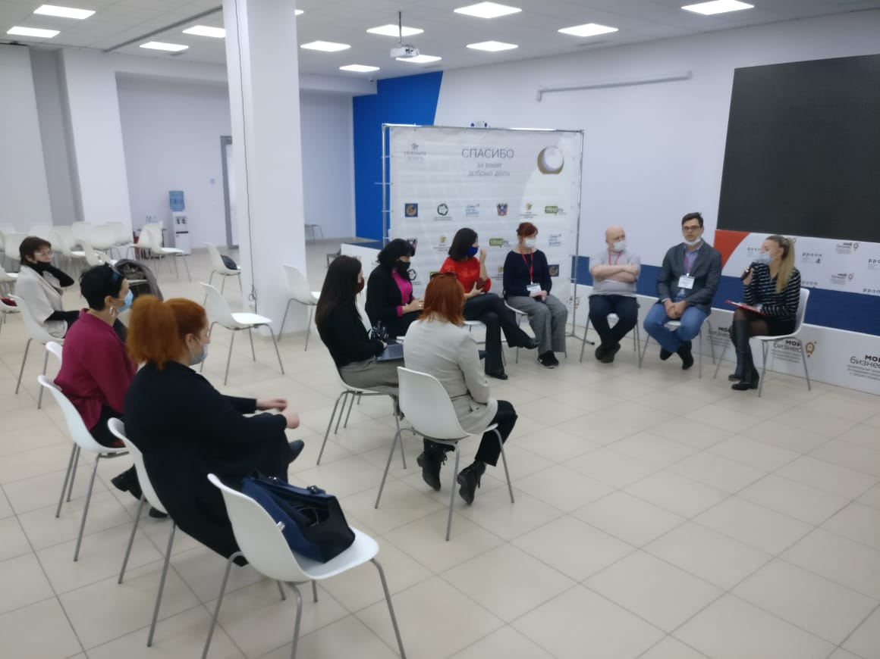
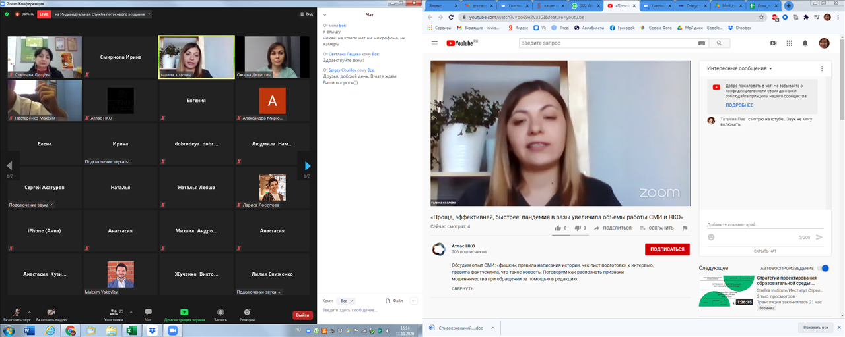
Премия добра памяти Фёдора Тахтамышева
В процессе работы над проектом были проведены:
- методические вебинары/семинар взаимодействия НКО со СМИ, темами которых были:
«Правила выстраивания взаимодействия с редакциями и лидерами мнений»,
«Проще, эффективней, быстрее: пандемия в разы увеличила объемы работы СМИ и НКО»,
«Экология отношений средств массовой информации и некоммерческих организаций в регионе. Успешный опыт взаимодействия и неудачные истории.

Slide 14
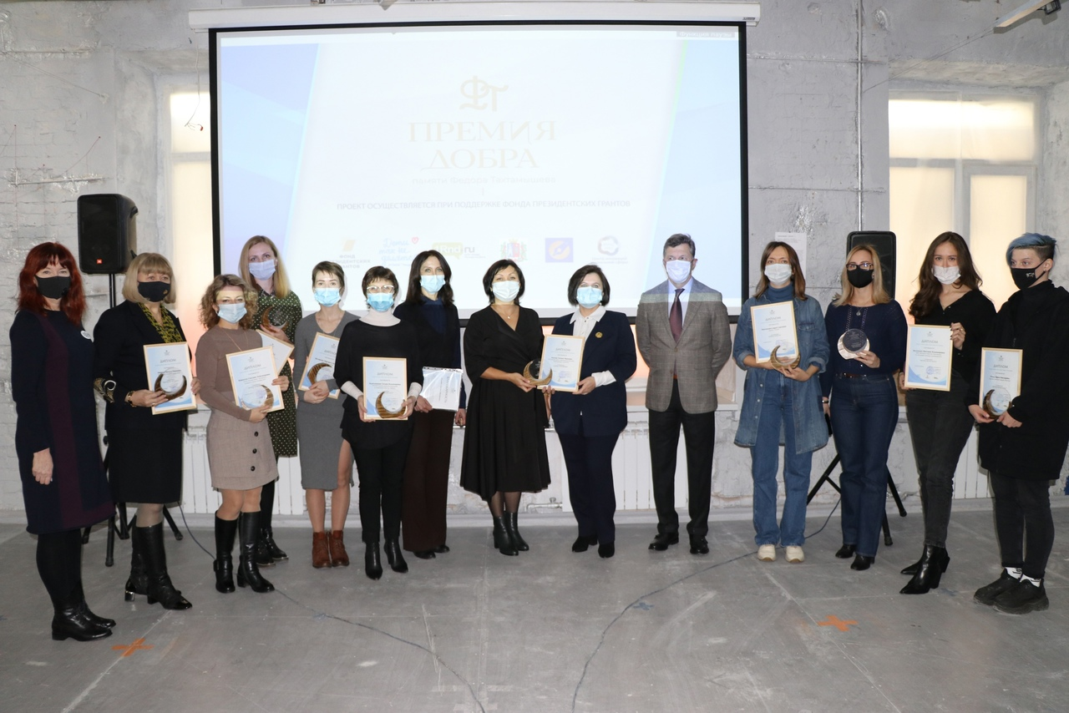
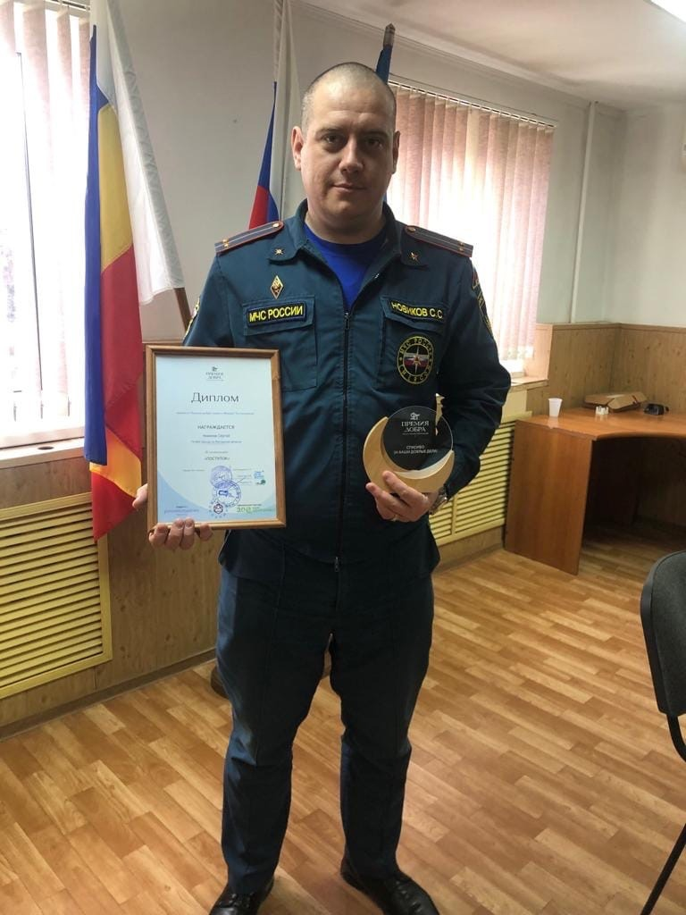
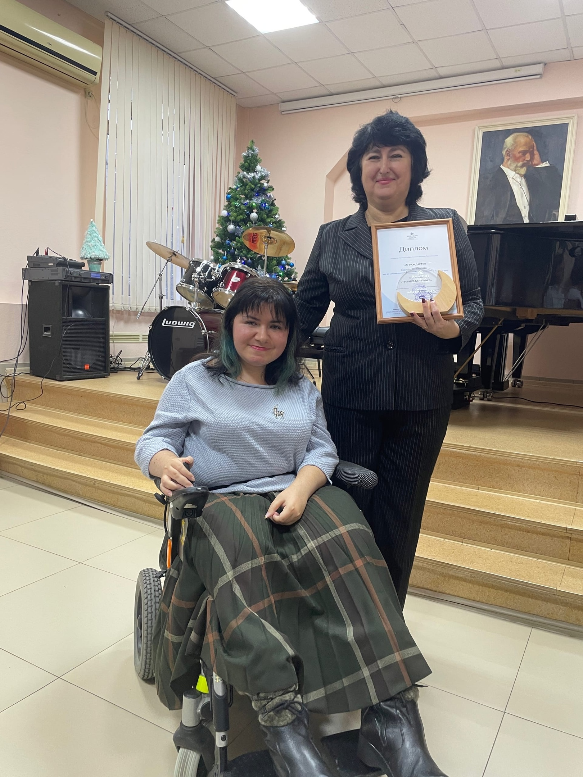
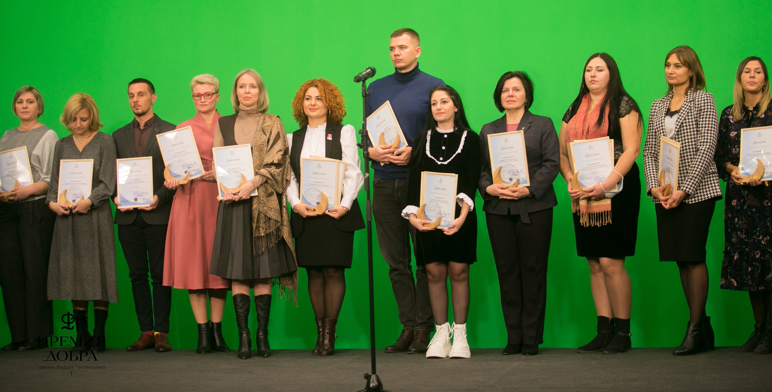
Премия добра памяти Фёдора Тахтамышева
МАРАФОН НАГРАЖДЕНИЙ 2020- 2022г. г.
Итоговые мероприятия проекта каждый год проводится в гибридном формате онлайн+ офлайн. на нескольких площадках и двух городах РО- Ростове и Таганроге и перешло в формат "Марафона добра", который стал социально значимым результатом проекта. Послами добра стали Депутаты ГД РФ, ЗС РО и главы Администраций районов РО.

Slide 15
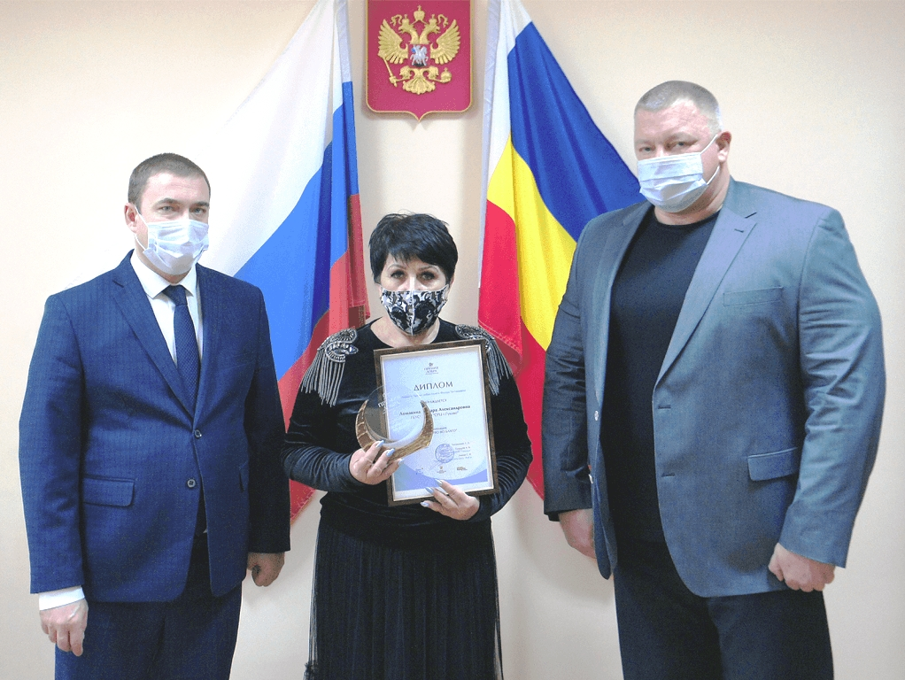
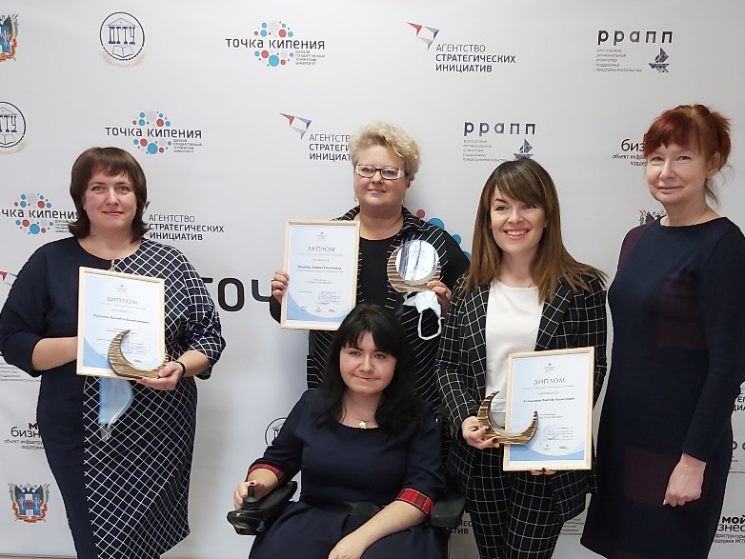
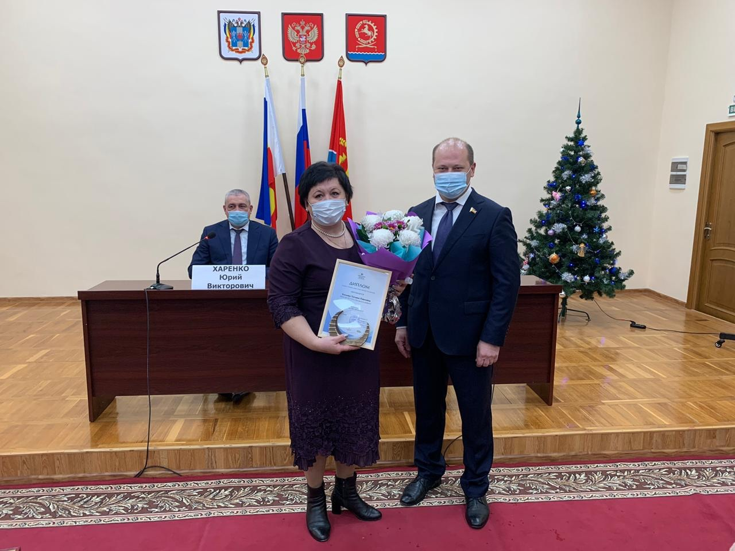
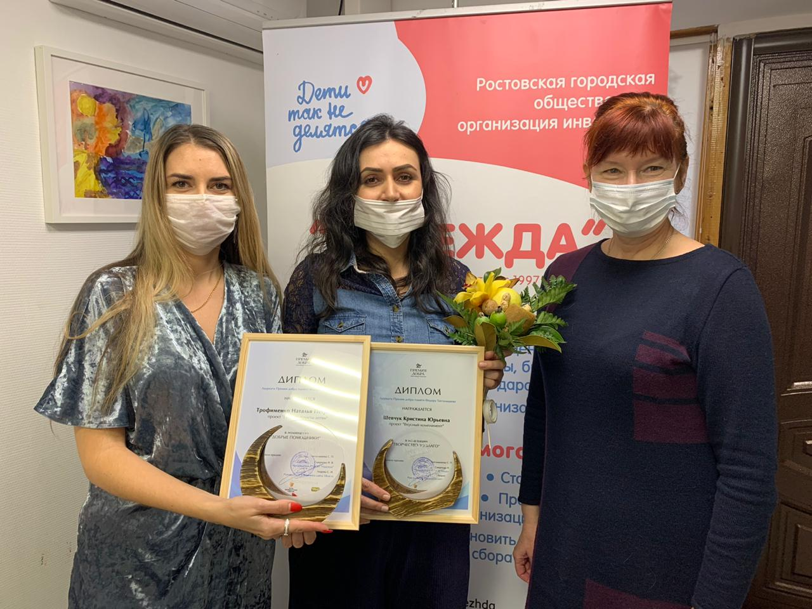
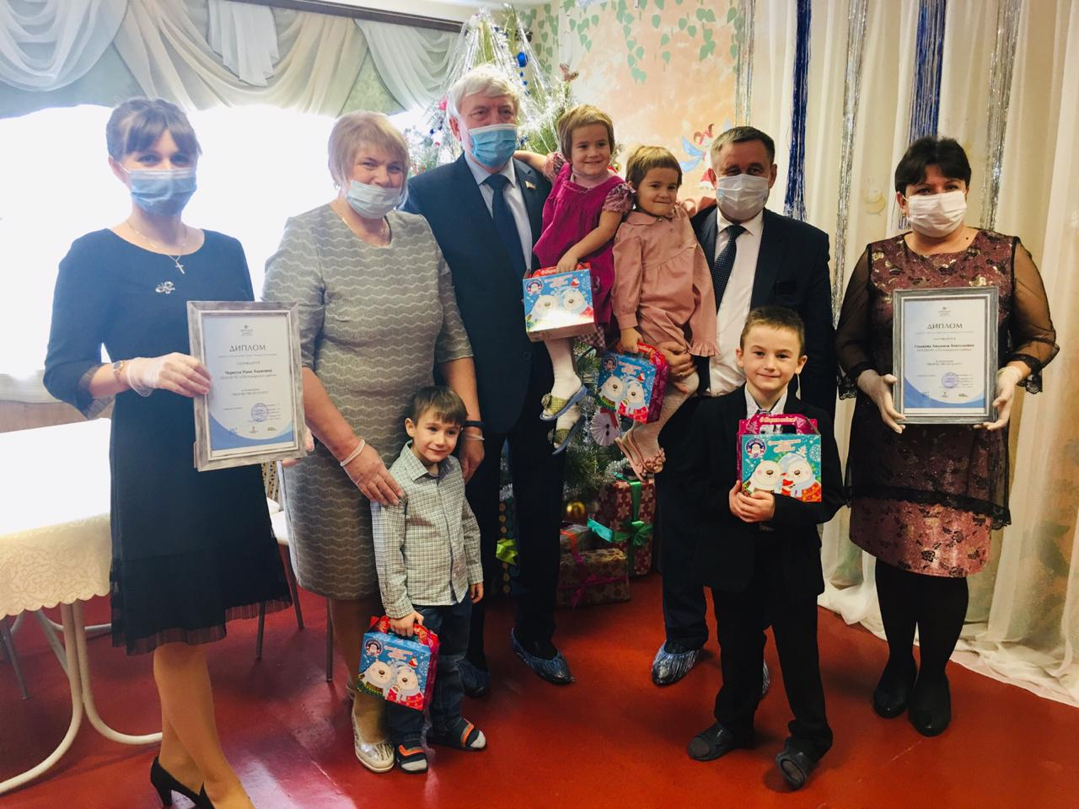
Премия добра памяти Фёдора Тахтамышева
Послами добра стали учредители и эксперты Премии, депутаты Законодательного Собрания РО, вошедшие в состав попечителей проекта. Они доставили награды в отдаленные населенные пункты региона.

Slide 16
До встречи на
Премии добра 2024!
https://премиядобра.рф/

